Slide 1
ELASTIC NET REGRESSION
GVHD:
SVTH:
ThS. Trần Nhật Quang
Đào Xuân Thủy - 16110544
Lâm Phước Bảo - 16110016

Slide 2
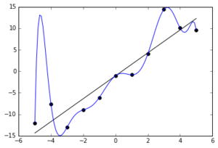
I. Giới thiệu Elastic Net
Trong quá trình huấn luyện cho model chúng ta sẽ không thể tránh được trường hợp overfiting
Hình ảnh từ wikipedia

Slide 3

LÀM SAO GIẢI QUYẾT VẤN ĐỀ
OVERFITING

Slide 4
Regularization
LASSO REGRESSION
RIDGE REGRESSION
ELASTIC NET REGRESSION

Slide 5
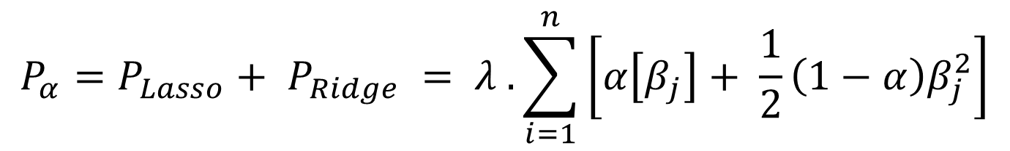
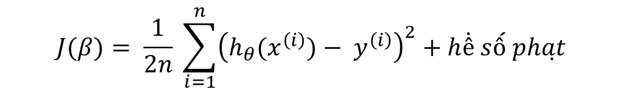

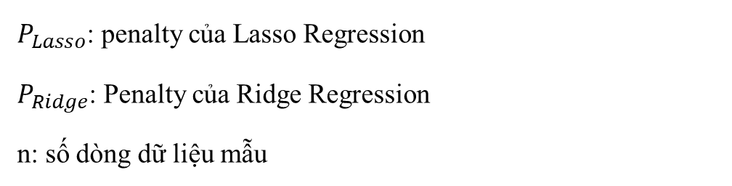
II. Elastic Net
$$J(β)= \frac{1}{2n} \sum_{i=1}^{n}{{\left(h_{θ}(x^{\left(i\right)})− y^{\left(i\right)}\right)}^{2}+h\dot{ê} s\acute{ô }phạt}$$
$$P_{α}=P_{Lasso}+ P_{Ridge} = λ . \sum_{i=1}^{n}{\left[α\left[β_{j}\right]+ \frac{1}{2}\left(1−α\right)β_{j}^{2}\right]}$$
với $0< α < 1$
$P_{Lasso}$: penalty của Lasso Regression
$P_{Ridge}$: Penalty của Ridge Regression
n: số dòng dữ liệu mẫu

Slide 6

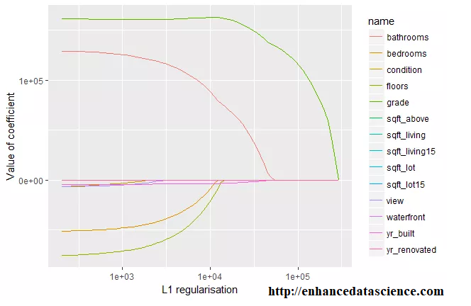
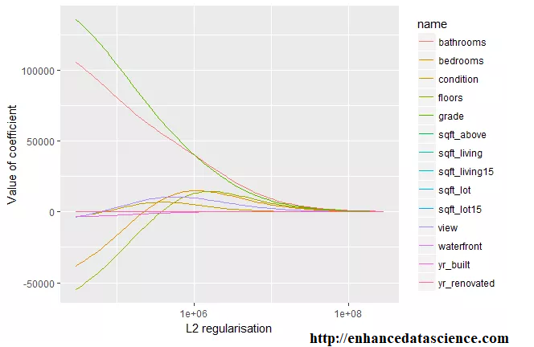

Slide 7
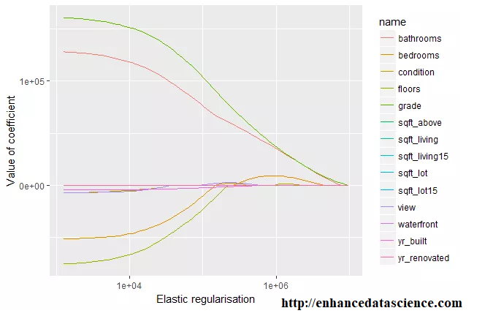

Slide 8
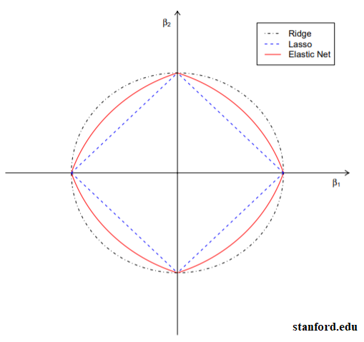

Slide 9
III. Kết Luận
Với sự kết hợp giữa Lasso và Ridge, Elastic Net Regression giúp Model fit dữ liệu tốt hơn cho dù tập dữ liệu mà input đưa vào có nhiều feature vô nghĩa hay có quá nhiều giá trị dẫn đến overfitting. Elastic Net đều có thể xử lí tốt và ngăn chặn overfitting.

Slide 10


